Slide 1
Chµo mõng
QUÝ THẦY CÔ GIÁO
VỀ DỰ GIỜ THĂM LỚP
MÔN TIN HỌC

Slide 2
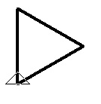


Thứ tư ngày 26 tháng 3 năm 2024
Kiểm tra bài cũ
Em hãy viết thủ tục tamgiac để vẽ hình sau:
Sử dụng thủ tục tamgiac để viết thủ tục tamgiac1 tạo nên mẫu trang trí như sau:

Slide 3

CHỦ ĐỀ 5
EM HỌC NHẠC

Slide 4
CHỦ ĐỀ 5: EM HỌC NHẠC
MỤC TIÊU:
Làm quen với phần mềm Musescore
Biết cách tạo một bản nhạc mới, lưu được bản nhạc đã tạo vào thư mục máy tính.
Biết cách ghi lời bài nhạc, thay đổi được nốt nhạc, ô nhịp.
Thay đổi được thông tin bản nhạc đã tạo.
Thiết lập được trang giấy, xuất được bản nhạc là định dạng tệp âm thanh.

Slide 5
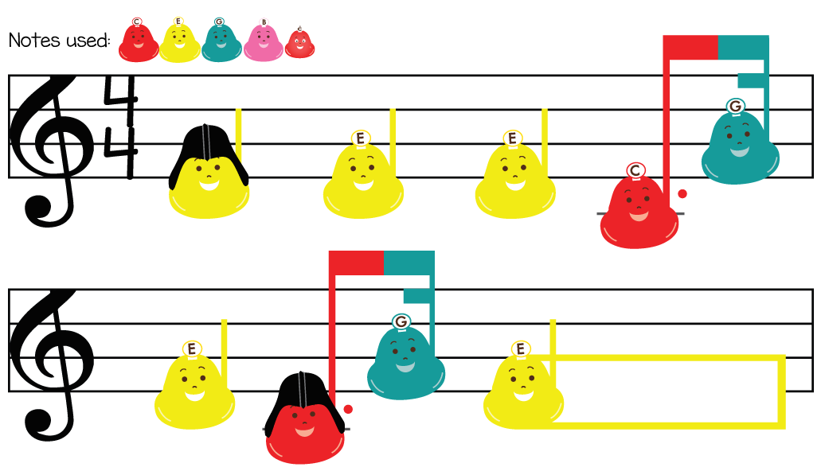
BÀI 1
LÀM QUEN VỚI PHẦN MỀM
MUESCORE

Slide 6
CHỦ ĐỀ 5: EM HỌC NHẠC
BÀI 1: LÀM QUEN VỚI PHẦN MỀM MUSESCORE
MỤC TIÊU:
Làm quen với giao diện phần mềm Musescore;
Biết cách mở và nghe một bài nhạc có sẵn từ thư mục máy tính.

Slide 7
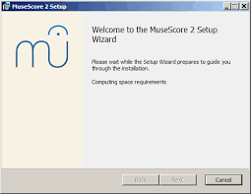
Thứ tư ngày 20 tháng 3 năm 2019
Bài 1: Làm quen với phần mềm MUSESCORE
A. HOẠT ĐỘNG CƠ BẢN:
1. Làm quen với MuseScore
Musescore (đọc là Miu-sờ-co) là phần mềm dùng để học nhạc, học hát, sáng tác nhạc, ghi bản nhạc, chơi đàn,….

Slide 8
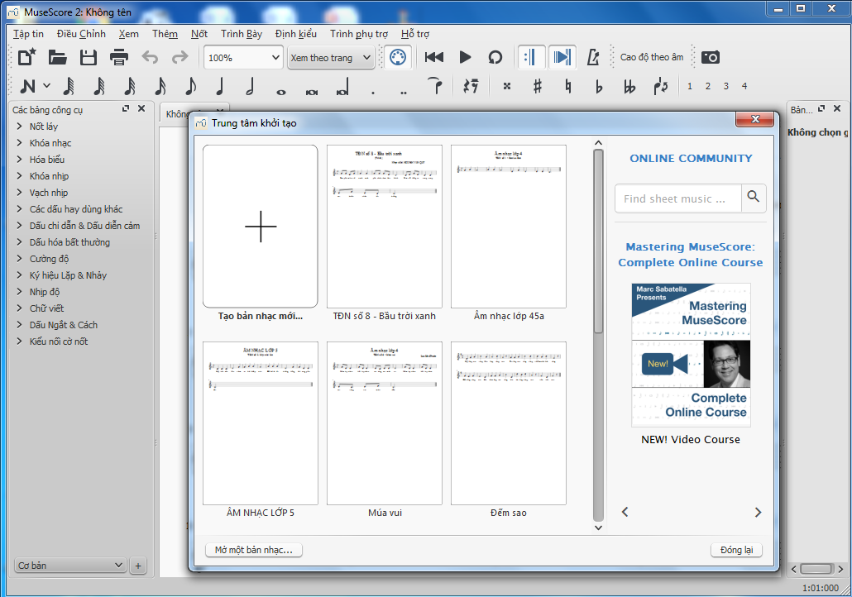
Nháy chuột vào đây để tạo bản nhạc mới
Nháy chuột vào đây để mở bản nhạc đã có sẵn từ máy tính

Slide 9
Bài 1: Làm quen với phần mềm MUSESCORE
A. HOẠT ĐỘNG CƠ BẢN:
2. Mở bản nhạc có sẵn

Slide 10
Nháy chuột vào đây để mở bản nhạc đã có sẵn từ máy tính

Slide 11
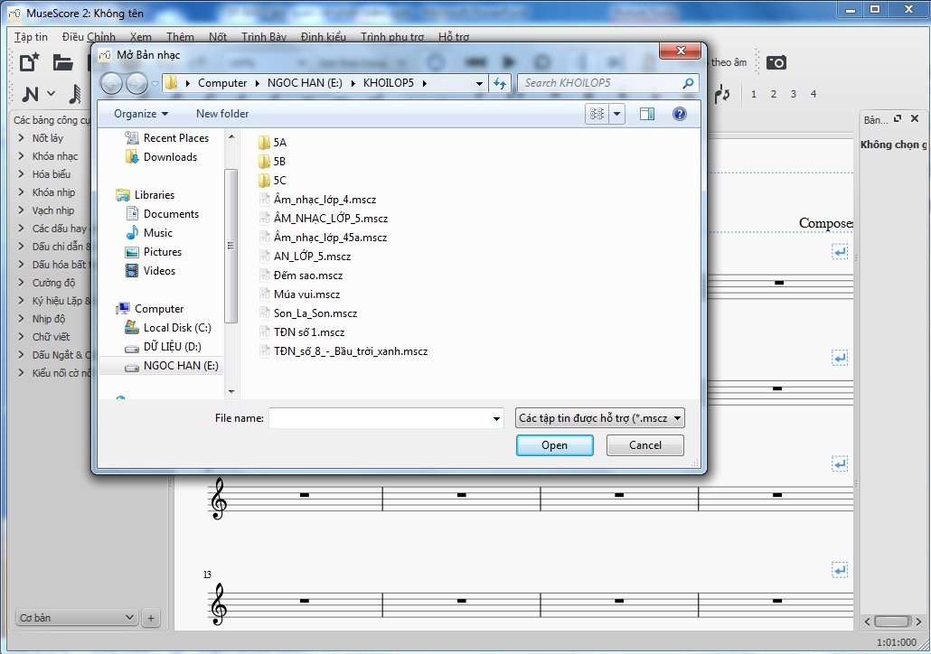
Chọn nơi đã lưu bản nhạc
Chọn bản nhạc muốn mở
Chọn Open để mở bản nhạc

Slide 12
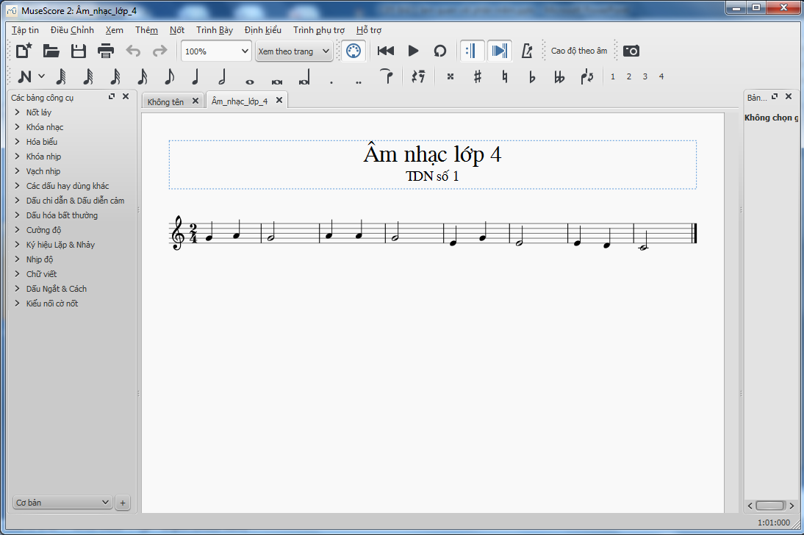
Nhấn vào đây để nghe bản nhạc

Slide 13
Bài 1: Làm quen với phần mềm MUSESCORE
B. HOẠT ĐỘNG THỰC HÀNH:
Em hãy mở bản nhạc Âm_nhạc_lớp_4.mscz trong thư mục phần mềm lớp 5 và thực hiện nghe bản nhạc.

